Slide 1
Паттерны веб-представления
Урок 1
Паттерны веб-представления. WSGI-фреймворк. Шаблонизатор.

Slide 2
Регламент
9 уроков по 2 часа.
Практические задания.
Видеозапись будет.
Задавайте вопросы.

Slide 3
Что будем изучать на курсе
Архитектура приложений
Принципы объектно-
ориентированного программирования
Паттерны проектирования

Slide 4
Это позволит
Использовать лучшие практики, а не изобретать велосипед
Разговаривать на одном языке с продвинутыми коллегами
Увеличить вашу ценность как специалиста

Slide 5
На этом уроке разберем
MVC, Page controller, Front controller
Как работают WSGI-
фреймворки
Как написать свой WSGI-
фреймворк
Как использовать шаблонизатор

Slide 6
Паттерны веб-
представления данных

Slide 7
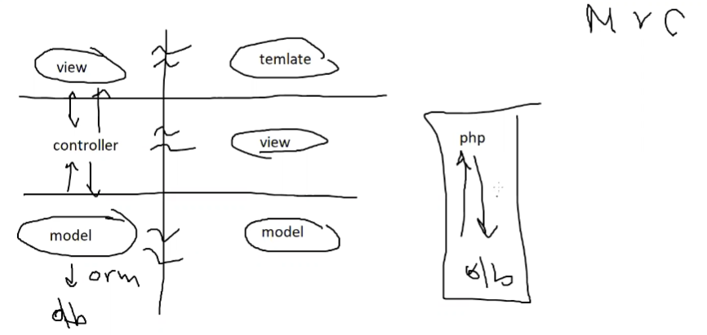
MVC и MVT «на пальцах»

Slide 8
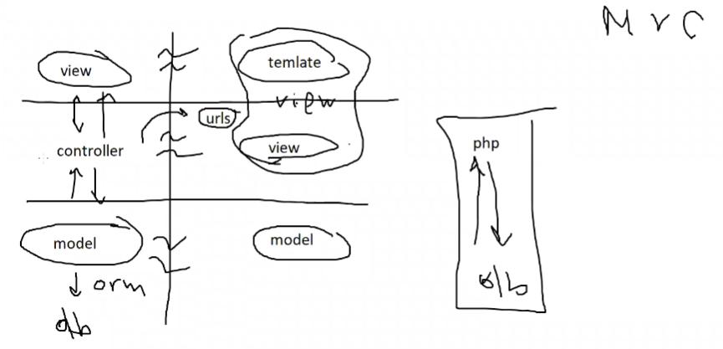
MVC и MVT «на пальцах»

Slide 9
MVC: как это работает
Модель
Автономна
Тестируема
Контроллер
Принимает запросы
Взаимодействует с моделью
Выбирает представление

Slide 10
MVC: как это работает
Представление
Отображает данные

Slide 11
MVC: что даёт
Множествен
ность вариаций представлений
Концентрация усилий
Параллельная разработка
Простота модификации

Slide 12

MVC: фреймворки
https://www.djangoproject.com

Slide 13
Page Controller (Контроллер страниц): идея
Один URL → один обработчик → одно представление

Slide 14
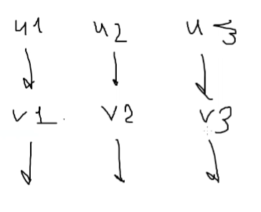
Page Controller (Контроллер страниц): идея

Slide 15
Page Controller: что даёт
Простота
Прямолиней-
ность
Отделяет логику от представления
Подмножество MVC

Slide 16




Page Controller: реализации
https://docs.zope.org/zope2/zope2book/ZPT.html

Slide 17
Front Controller
(Контроллер запросов): идея
Централизовать общие правила

Slide 18
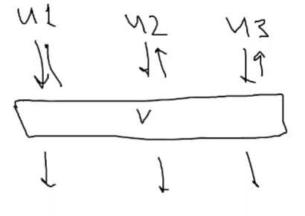
Front Controller

Slide 19
Front Controller: что даёт
Контроль
Координация
Конфигурируемость

Slide 20
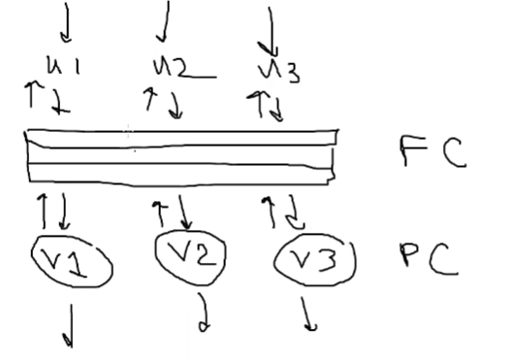
FC и PC в Django

Slide 21
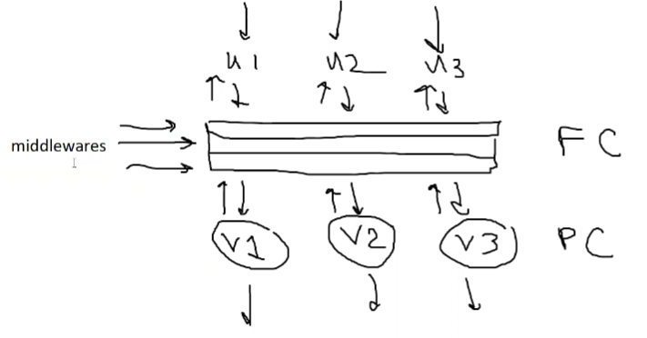
FC и PC в Django

Slide 22
Front Controller: особенности
Уделить внимание оптимизации кода
Уже реализован в готовых фреймворках

Slide 23
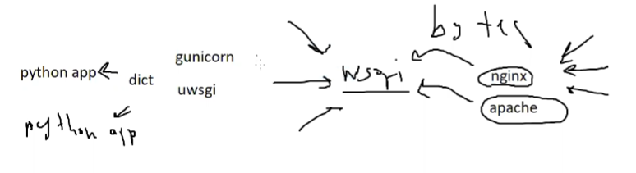
WSGI-фреймворк
user

Slide 24
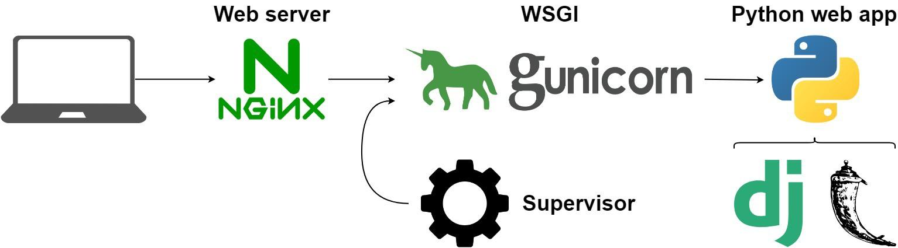
WSGI-фреймворк

Slide 25
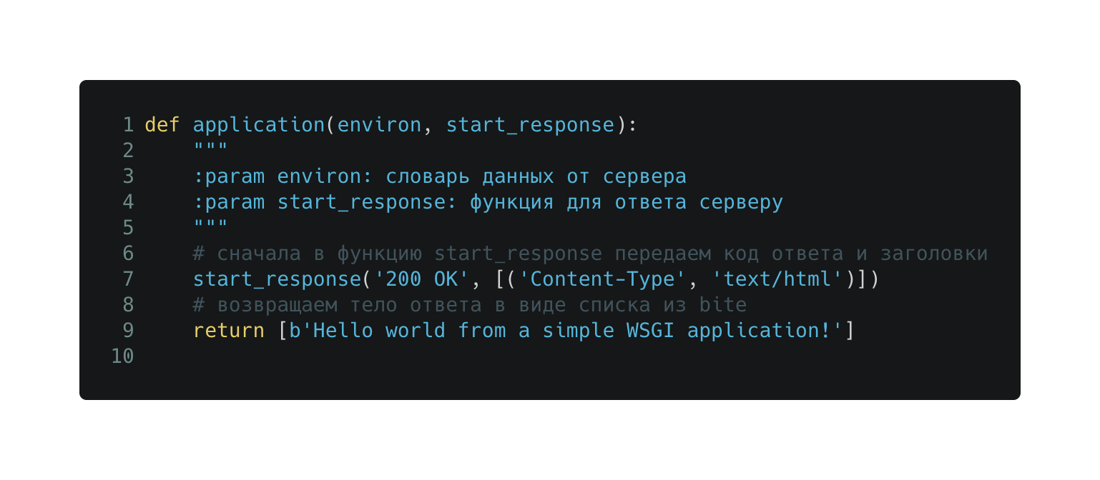
simple_wsgi.py

Slide 26
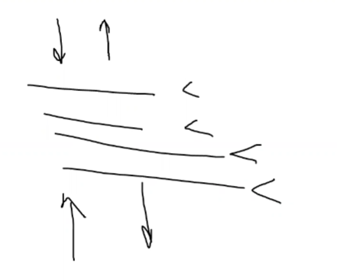

Slide 27
Реализуем Page Controller и Front Controller

Slide 28
Использование шаблонизатора

Slide 29
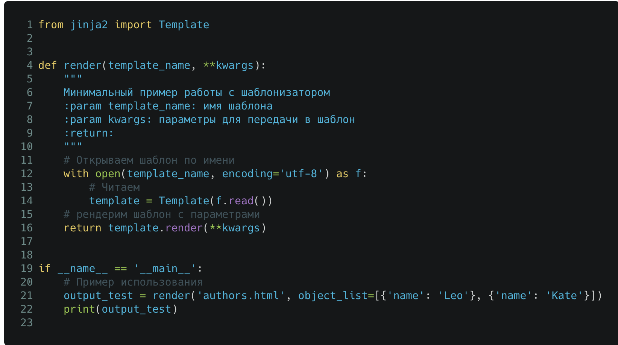
templator.py

Slide 30
Практическое задание

Slide 31
В этой самостоятельной работе тренируем умения:
Использовать паттерны Page Controller, Front Controller
Использовать шаблонизатор

Slide 32
Смысл
Понимать и применять паттерны Page и Front Controllers, понимать, как устроены и работают WSGI-фреймворки
Использовать шаблонизаторы

Slide 33
Последовательность действий
Создать репозиторий для нового проекта (Gitlab, GitHub, ...).
С помощью uwsgi или gunicorn запустить пример simple_wsgi.py, проверить, что он работает
Написать свой WSGI-фреймворк, используя паттерны Page Controller и Front Controller.

Slide 34
Описание работы фреймворка:
возможность отвечать на get-запросы пользователя (код ответа + html-страница);
для разных url-адресов отвечать разными страницами;
page controller — возможность без изменения фреймворка добавить view для обработки нового адреса;
front controller — возможность без изменения фреймворка менять обработку всех запросов.

Slide 35
Последовательность действий
Реализовать рендеринг страниц с помощью шаблонизатора Jinja2. Документацию по этой библиотеке можно найти в дополнительных материалах.
Добавить любый полезный функционал в фреймворк, например обработку наличия (отсутствия) слеша в конце адреса.

Slide 36
Последовательность действий
Добавить для демонстрации две любые разные страницы (например, главная и about, или любые другие).
Сдать ДЗ в виде ссылки на репозиторий.
В readme указать пример, как запустить фреймворк с помощью uwsgi и/или gunicorn.

Slide 37

Спасибо!
Каждый день
вы становитесь
лучше :)

